Slide 1
경돼TV
X
Data Literacy Study

Slide 2
CONTENTS
01
02
03
문제 정의
분석결과
결론
분석 배경
가설 설정
분석 순서
자료 수집
E D A
솔루션
제한점

Slide 3
영상 길이
업로드 횟수
01
문제 정의
분석 배경
분석 목적
분석 순서
영상 퀄리티
구독자 이탈

Slide 4
분석 배경
01
경돼TV X Data Literacy
[ Interview ]
영상 길이
문제점
업로드 횟수
구독자 이탈
영상 퀄리티
By 경돼

Slide 5
분석 배경
01
경돼TV X Data Literacy
[ 자료조사 ]
사용자 제작 콘텐츠 지표
유튜브 채널 성장 법칙
인기 많은 채널들의 6가지 특징
첫쨰, 활동 방문자 수 둘째, 콘텐츠 생성률 셋째, 인게이지먼트 퍼널 변화 넷째, 콘텐츠 공유와 바이럴 효과(핵심은 공유) 다섯째, 알림 기능의 효과 (린분석)
첫쨰, 독창적 콘텐츠 기획 둘째, 간결하고 잘 전달되는 내용 편집 셋째, 지속적인 운영 관리 넷째, 소통으로 시청자들과 신뢰관계 형성 (변현진, 2018)
첫쨰, 전세계가 이해 가능한 컨텐츠 둘째, 시간과 상관없는 꾸준한 수요의 내용 셋째, 20 ~ 40세대 공감 컨텐츠 넷째, 10분 내외의 에피소드 형식의 컨텐츠 다섯째, 대화나 화제를 일으킬 만한 소재 (Twinword)
컨텐츠
지속적인 업로드

Slide 6
분석 목적
01
경돼TV X Data Literacy
분석 가설
“ ”
업로드 횟수(4회 이하, 5회 이상)에 따른 평균 업로드 조회수는 차이가 있을 것이다.
컨텐츠 유무에 따른 평균 업로드 조회수는 차이가 있을 것이다.

Slide 7
분석 순서
01
경돼TV X Data Literacy
[ 분석 순서 ]
사전
조사
자료
수집
전처리
EDA
결과
도출

Slide 8
02
분석 결과
자료 수집
EDA

Slide 9
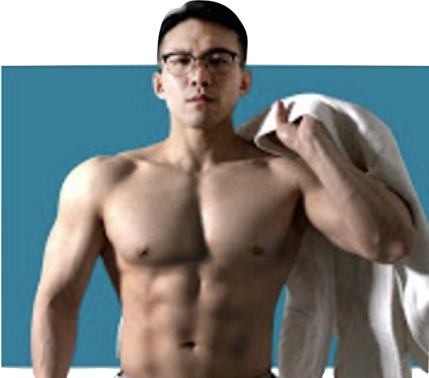

자료 수집
02
경돼TV X Data Literacy
[ 자료 수집 ]
제목 | 업로드 날자 | 업로드 시간 | 영상 길이 | …. | 태그 | 댓글
100kg 20회 실화?!?? 아이템 착용 | 2021-05-31 | 12 | 37 | ….. | 벤치프레스,스트렝스,경돼 벤치프레스,100kg,벤치프레스100kg,benchpress 100kg,benchpress | '형님영상보고 5X5X5 루틴하고있는데\n5,5,5가 효과가 더있나요, ….
벤치 120kg, 도와ㅜ줘 도와ㅜ줘!! | 2021-05-30 | 22 | 43
출근 전 벤치프레스 100kg | 2021-05-26 | 22 | 42

Slide 10
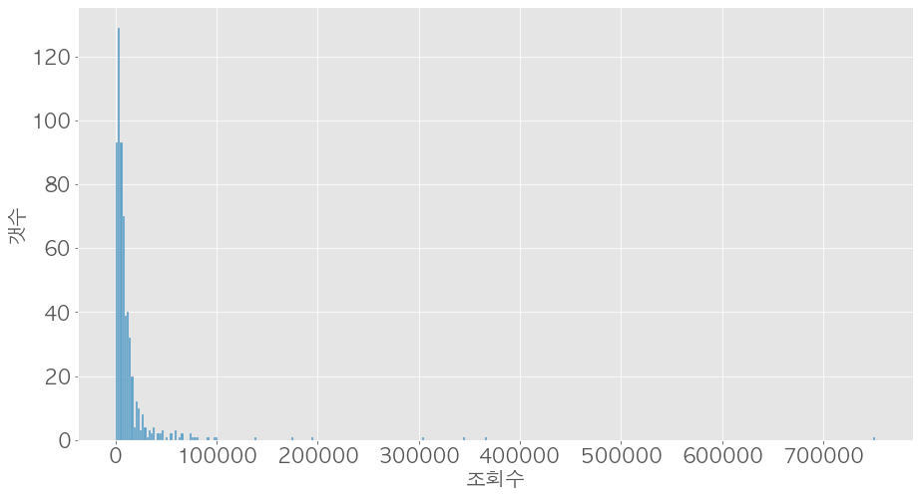
EDA
02
경돼TV X Data Literacy
[ 이상치 ]

Slide 11
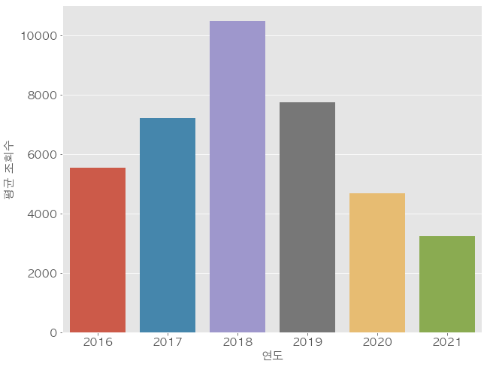
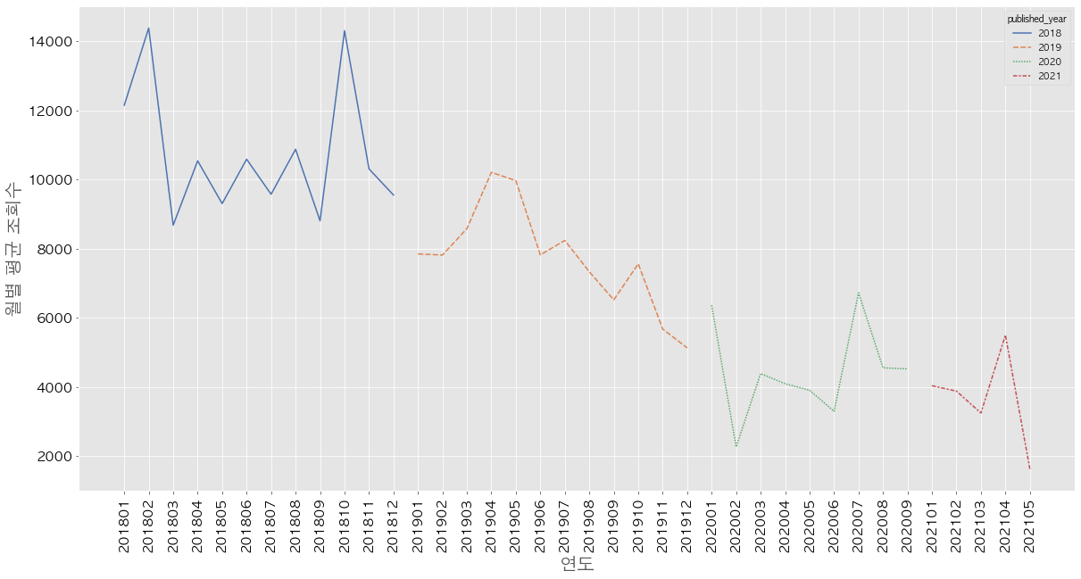
EDA
02
경돼TV X Data Literacy
[ 조회수 그래프 ]

Slide 12
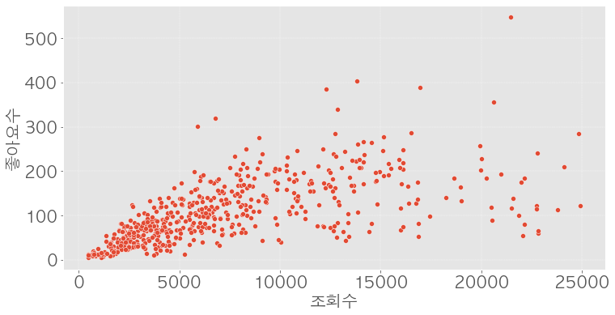
EDA
02
경돼TV X Data Literacy
[ 상관 분석 ]
변수간의 밀접한 정도, 즉
상관관계를 분석하는 통계적 분석 방법.
값 : - 1 ~ + 1
+ 1 : -1 :

Slide 13
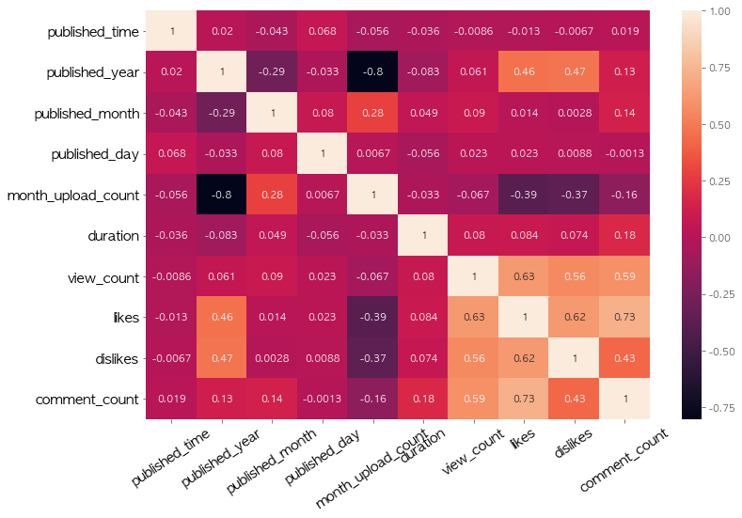
EDA
02
경돼TV X Data Literacy
[ 상관 분석 ]

Slide 14
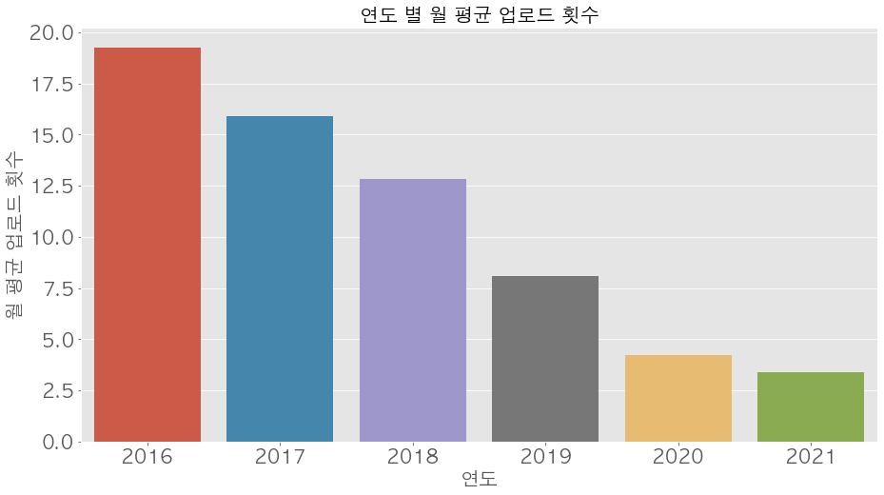
EDA
02
경돼TV X Data Literacy
[ 업로드 횟수 ]

Slide 15












EDA
02
경돼TV X Data Literacy
[ T-test ]
상위스플릿
두집단(상위, 하위)의 수치 값의 평균 차이를 보는 통계적 분석 방법.
하위스플릿

Slide 16
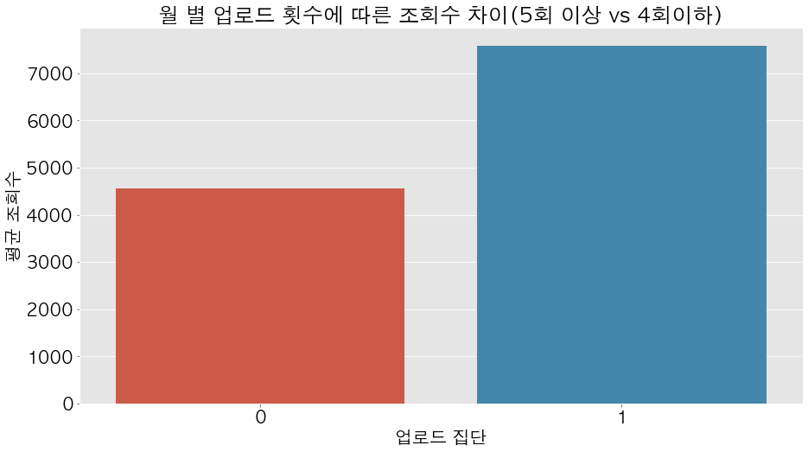
EDA
02
경돼TV X Data Literacy
[ 업로드 횟수 ]
5회 이상
4회 이하

Slide 17
EDA
02
경돼TV X Data Literacy
[ 컨텐츠 유무 ]
인바디 측정대중량 측정 일상 파워리프팅
│
vlog
컨텐츠

Slide 18
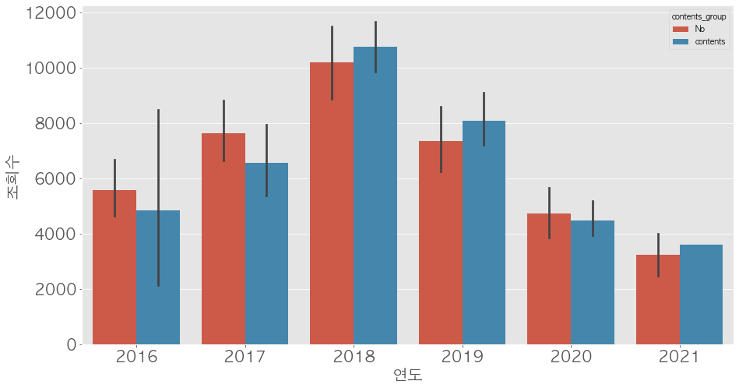
EDA
02
경돼TV X Data Literacy
[ 컨텐츠 유무 ]

Slide 19
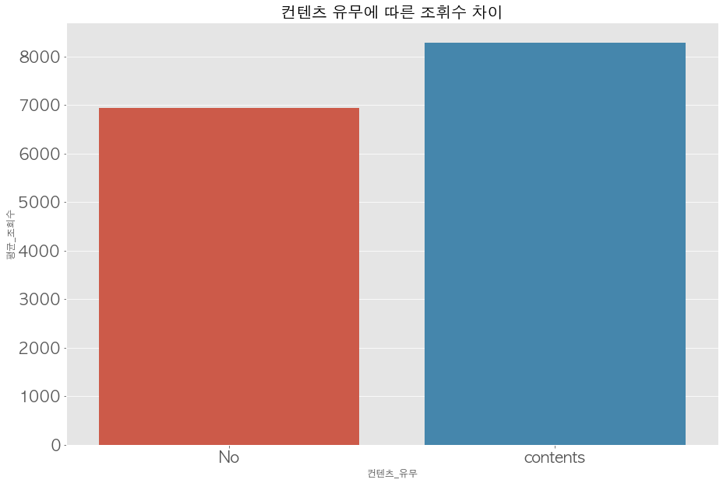
EDA
02
경돼TV X Data Literacy
[ 컨텐츠 유무 ]

Slide 20
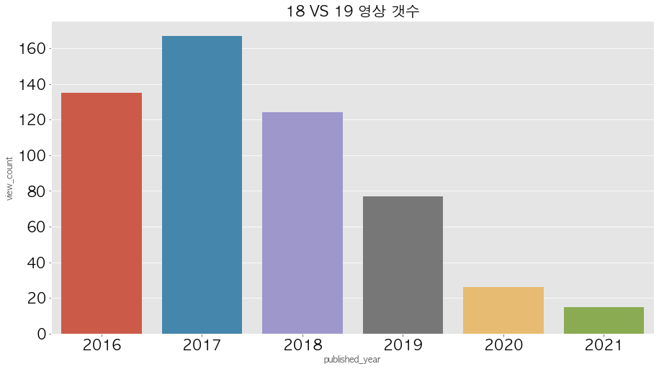

Slide 21
